Slide 1

疫情下的隔離生活
AI技術應用第四期-個人專題
指導老師: 李秉鴻
學員: 蕭莆叡

Slide 2

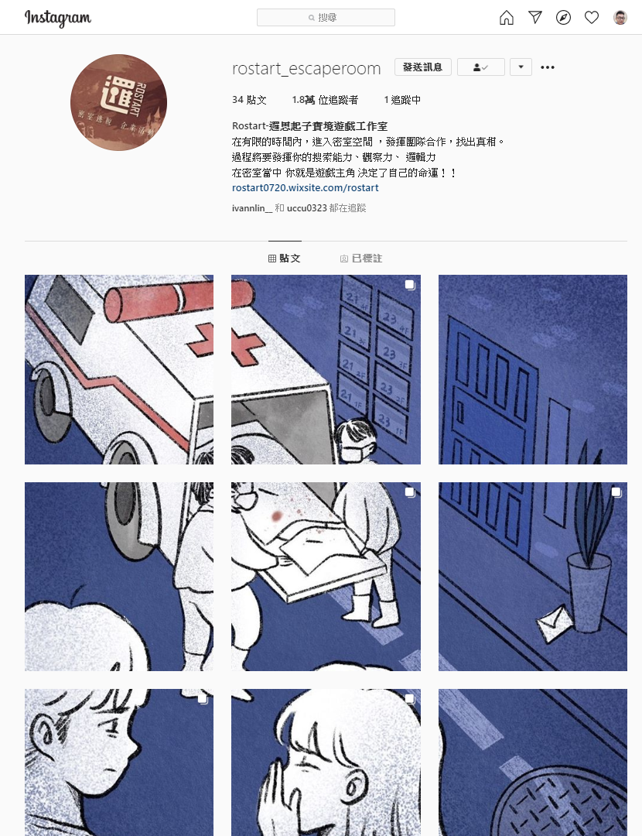

發想
推理小說、遊戲

Slide 3
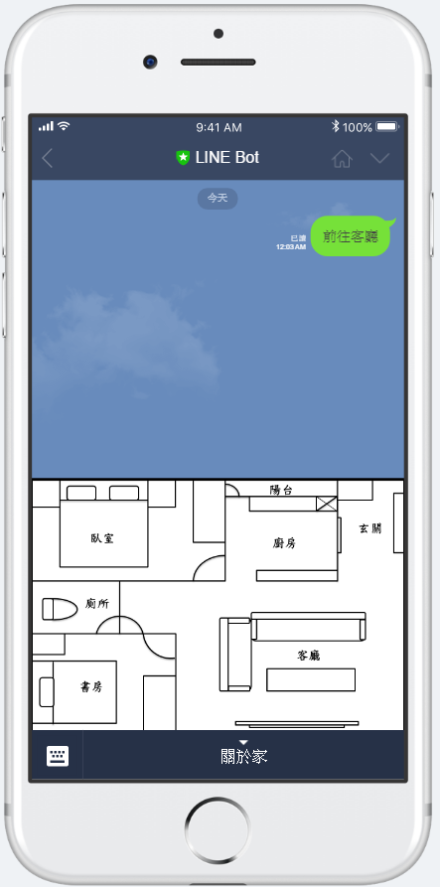
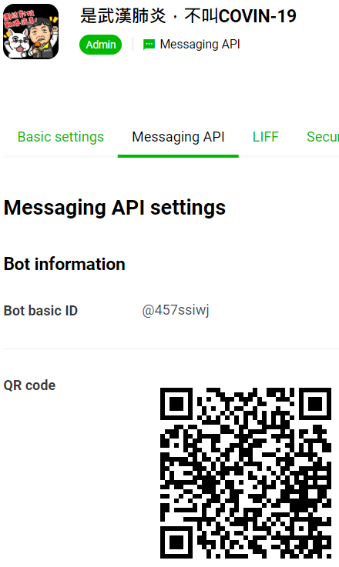
機器人展示
主題: 疫情下的隔離生活
目標: 在遊戲後讓使用者知道防疫的重要
操作: 點擊圖文選單移動到不同房間，與圖片
上的物件互動
遊戲的最終目標: 結束隔離生活

Slide 4
未來展望
密室逃脫的推廣
益智、教學教材
博物館、展覽的互動式介面
公司產品介紹小遊戲

Slide 5
The end thanks

